Slide 1
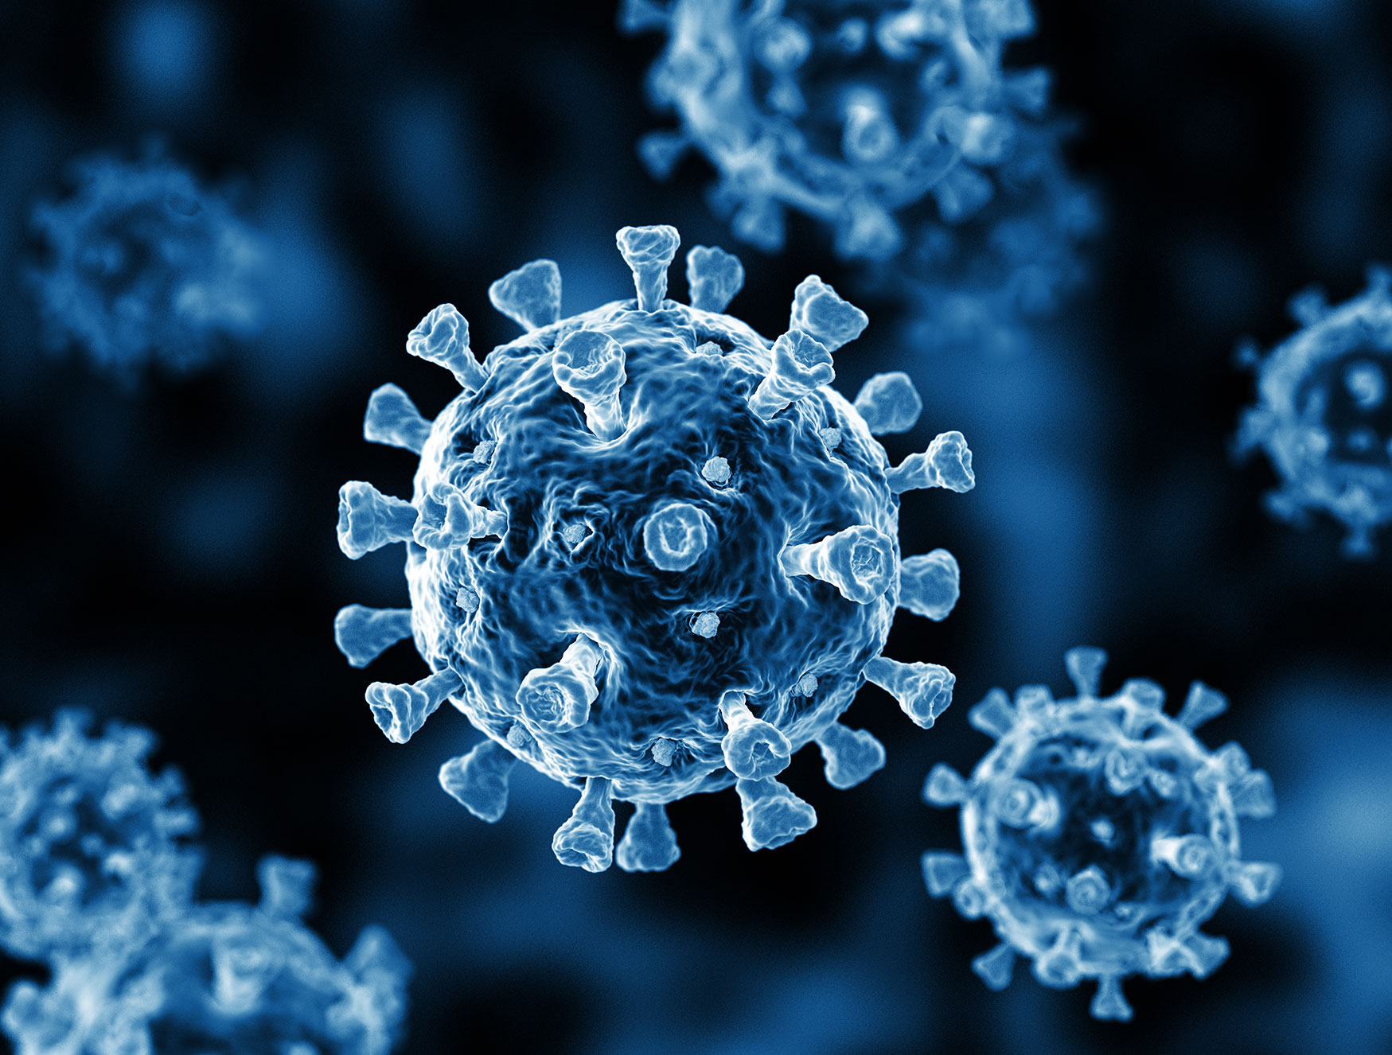
Digital medicine
Case2:
COVID-19 Pneumonia Detection
CT_02_IKEA
葉詠富 310554031
游智鈞 310551059
高承翰 310551106
CT_02
Notes:
英格瓦.坎普拉（IKEA 創辦人，Ingvar Kamprad）
「犯錯是積極主動者的特權。
消極的平庸者，永遠會把時間花在證明自己沒有做錯事。」
我們這組希望以此話勉勵自己，
不要停下來 去 解釋那些結果不好的模型，
我們反而要積極主動地去嘗試各個演算法或資料清整方式，
雖然可能做錯，但是至少我們嘗試過。

Slide 2
contents
01 Introduction
02 Image Preprocessing
03 Method
04 Result
CT_02

Slide 3
01 Introdcution
CT_02

Slide 4
Target and dataset
Target
Use chest X-ray image to determine the type of new coronary pneumonia.
Train Dataset
Dicom files : X-ray images of 1200 patients
Excel files : labels of 1200 patients
Validation Dataset
Dicom files : X-ray images of 150 patients
CT_02
Notes:
資料介紹
1200位病人的X光影像Dicom檔
1200位病人的label的excel 檔
150位病人X光影像Dicom檔

Slide 5
Data pipeline
Train(80%)
negative
Dataset
Test(20%)
Image preprocessing
EfficientNet
typical
Validation
atypical
CT_02
Notes:
資料前處理
W2v
方法:統計、ML、DL
測試集&kaggle結果

Slide 6
02 Image preprOcessing
CT_02

Slide 7
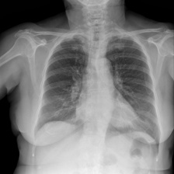
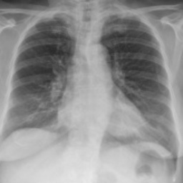
Image cut
a. cut
CT_02
Notes:
切割出肺部部分

Slide 8
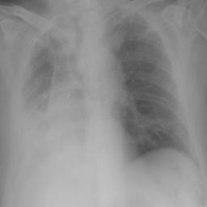
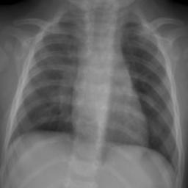
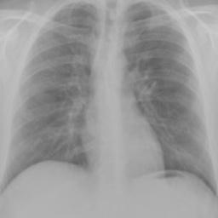
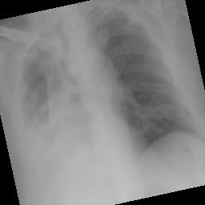
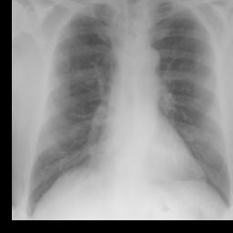
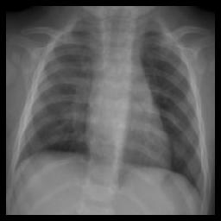
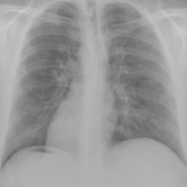
Image augmentation
a. Rotation
b. Translation
c. Scaling
d. Flipping
CT_02

Slide 9
03 method
CT_02

Slide 10
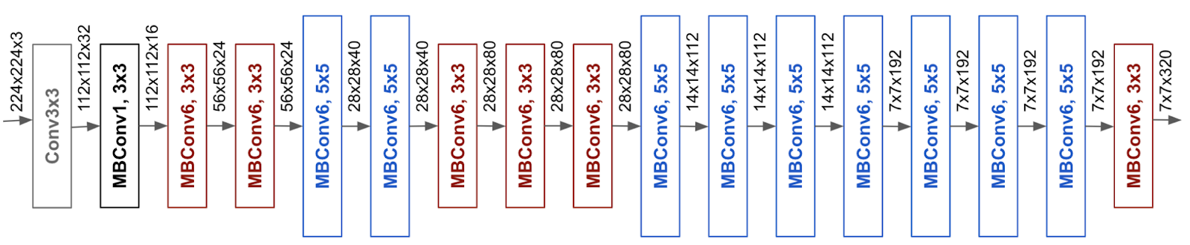
Efficientnet
CT_02
Notes:
深度學習:
TextCategorizer 使用卷積神經網絡為文檔中的每個敏感(重要)單詞 當作 該文章向量。
並使用多層神經網絡 來預測長度為 nr_class 的輸出向量。每個輸出神經元的值是某個類存在的機率。

Slide 11
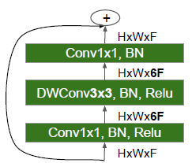
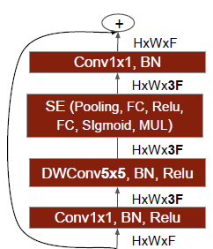
Efficientnet
MBConv6 (k3x3)
MBConv3 with SE (k5x5)
CT_02
Notes:
深度學習:
TextCategorizer 使用卷積神經網絡為文檔中的每個敏感(重要)單詞 當作 該文章向量。
並使用多層神經網絡 來預測長度為 nr_class 的輸出向量。每個輸出神經元的值是某個類存在的機率。

Slide 12
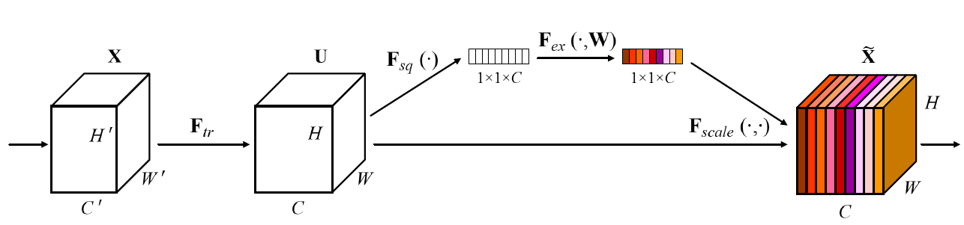
Efficientnet
Squeeze-and-Excitation
CT_02
Notes:
深度學習:
TextCategorizer 使用卷積神經網絡為文檔中的每個敏感(重要)單詞 當作 該文章向量。
並使用多層神經網絡 來預測長度為 nr_class 的輸出向量。每個輸出神經元的值是某個類存在的機率。

Slide 13
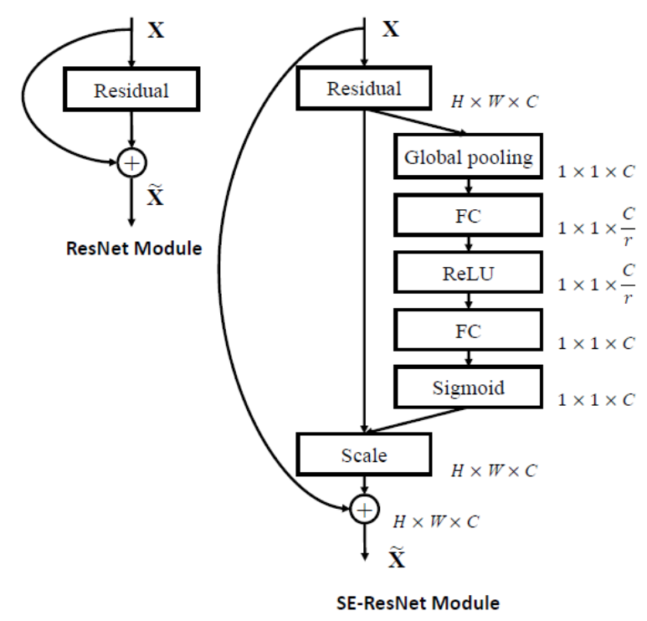
Efficientnet
Squeeze-and-Excitation
CT_02
Notes:
深度學習:
TextCategorizer 使用卷積神經網絡為文檔中的每個敏感(重要)單詞 當作 該文章向量。
並使用多層神經網絡 來預測長度為 nr_class 的輸出向量。每個輸出神經元的值是某個類存在的機率。

Slide 14
04 result
CT_02

Slide 15
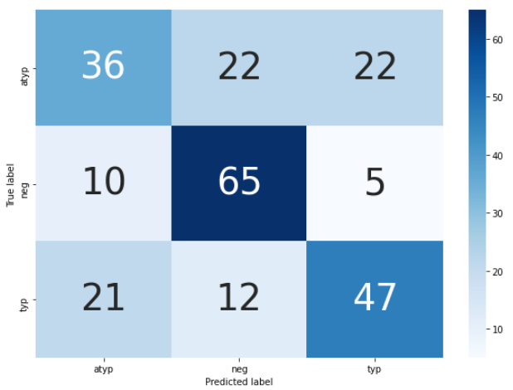
result
a. Test dataset
F1-score | 0.609
b. Validation
F1-score | 0.6000
CT_02

Slide 16
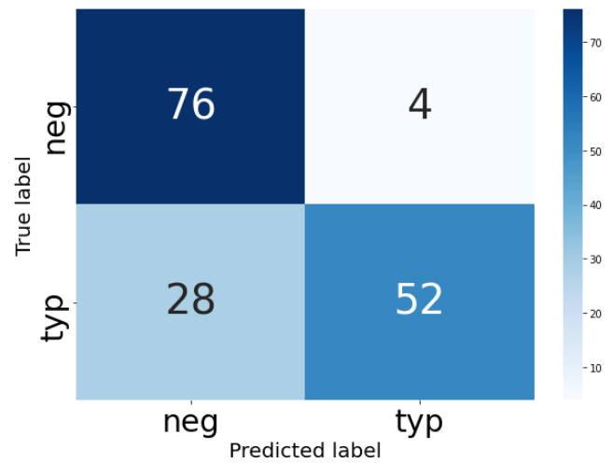
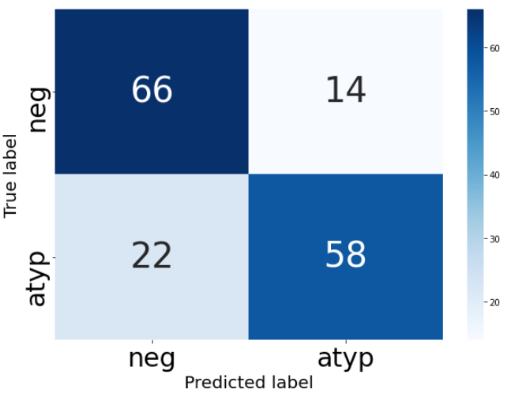
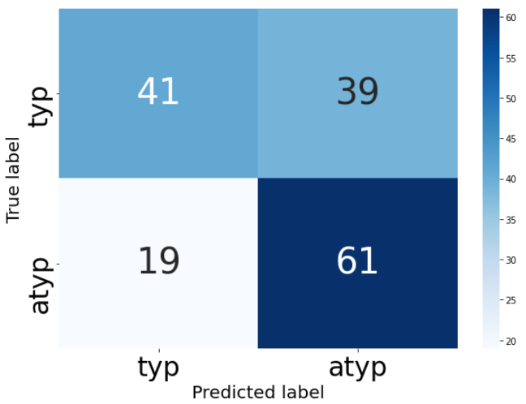
Deep learning result
a. Negative - Typical
b. Negative - Atypical
c. Typical - Atypical
F1-score | 0.80
F1-score | 0.77
F1-score | 0.63
Typical – Atypical
hard to distinguish
CT_02

Slide 17
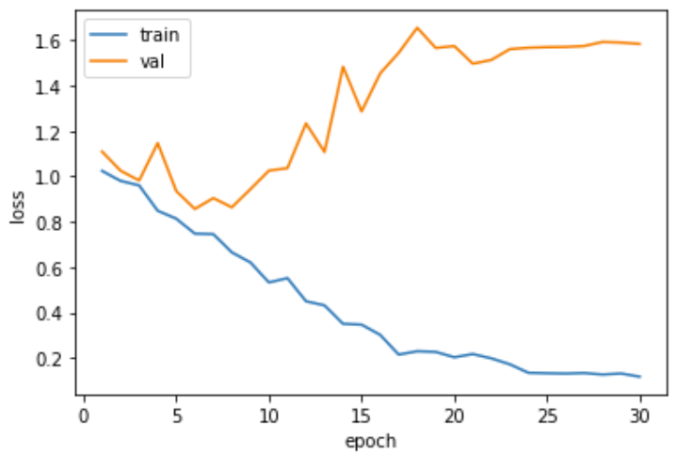
conclusion
a. Problems
no | Problem
1 | Overfitting?
2 | Mislabled?
b. Future Works
Learning how to distinguish these three types of images.
Combine different types of data except images.
CT_02
Notes:
結論
Overfiting
原因:
改進:
額外嘗試

Slide 18
Thank you
CT_02

Slide 19
github
CT_02

Slide 20
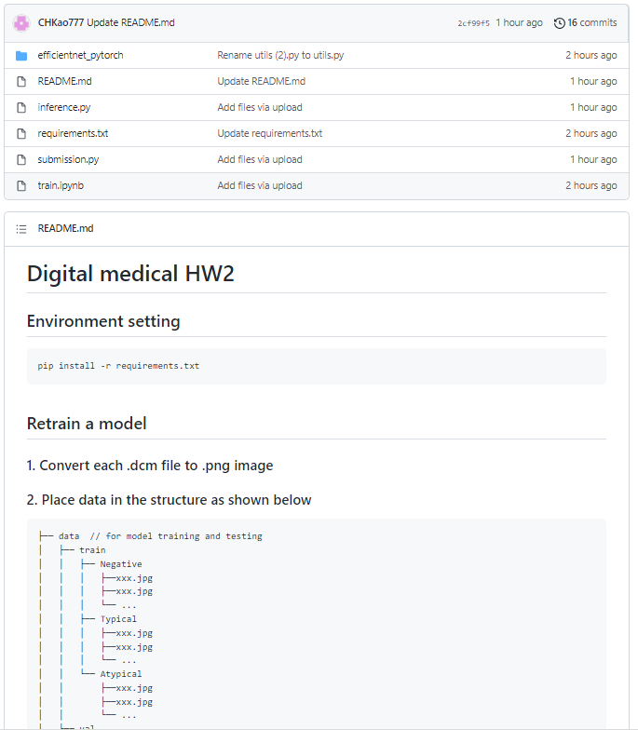
github
Case presentation 2
https://github.com/CHKao777/DM_HW2
CT_02

Slide 21
reference
CT_02

Slide 22
Reference
[1] CNN模型- ResNet、MobileNet、DenseNet、ShuffleNet、EfficientNet (https://cinnamonaitaiwan.medium.com/cnn%E6%A8%A1%E5%9E%8B-resnet-mobilenet-densenet-shufflenet-efficientnet-5eba5c8df7e4)
[2] Pytorch Tutorial (https://pytorch.org/tutorials/)
[3] TorchVision Transforms: Image Preprocessing in PyTorch (https://sparrow.dev/torchvision-transforms/)
[4] EfficientNet: Rethinking Model Scaling for Convolutional Neural Networks (https://arxiv.org/pdf/1905.11946.pdf)
CT_02

Slide 23
Contribution of group members
CT_02

Slide 24
contribute
Name | Responsible | contact
葉詠富 | Image preprocessing Model training-CNN、Randomforest PPT revised and finalized | frankye100.c@nycu.edu.tw
游智鈞 | Image preprocessing Model training-Efficientnet Result analysis PPT draft | thomas91714@gmail.com
高承翰 | Image preprocessing Model training-Efficientnet Result analysis GITHUB Project speaker | climnehcc234@gmail.com
CT_02

